Slide 1

مراجعة الدرس السابق:

Slide 2






تمهيد :

Slide 3
استراتيجية الحوار والمناقشة
استنتاج عنوان الدرس
كيف يمكنني شراء عملة من أي دولة مقابل العملة الوطنية ؟
كم يساوي الريال السعودي مقابل العملات الأجنبية

Slide 4
« سعر الصرف »
الاهداف :
تعريف بسعر الصرف .
تحديد سعر صرف العملة الاجنبية مقابل الريال السعودي .
أنظمة الصرف الاجنبي في العالم .

Slide 5
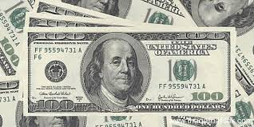
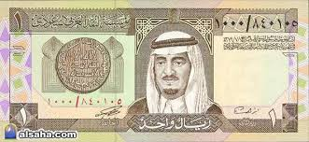
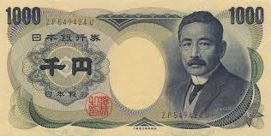
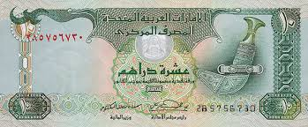
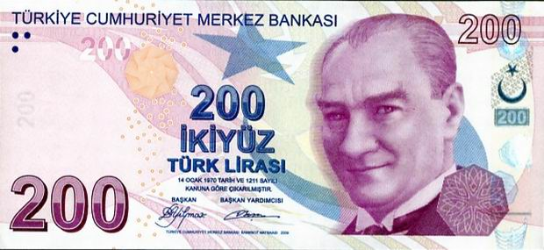
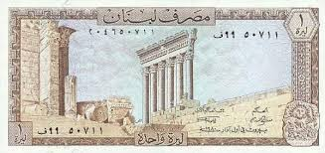
استراتيجية قراءة الصور

Slide 6



تعريف سعر الصرف الأجنبي :
رتبي البزل لتحصلي على تعريف سعر الصرف الاجنبي
استراتيجية التعلم باللعب .
استراتيجية الاستنتاج .

Slide 7
تعريف سعر الصرف الأجنبي :
رتبي البزل لتحصلي على تعريف سعر الصرف الاجنبي
استراتيجية التعلم باللعب .
استراتيجية الاكتشاف .
من العملة الأجنبية
سعر الصرف الاجنبي هو
قيمة الوحدة
من العملة الوطنية
بوحدات
مقومة

Slide 8
تعريف بسعر الصرف
هو قيمة الوحدة من العملة الاجنبية مقومة بوحدات من العملة الوطنية.
مثال: سعر صرف الدولار الامريكي =3,75ريال سعودي هذا معناه أن كل 100 دولار أمريكي يمكن استبدالها مقابل 375ريالا سعوديا

Slide 9
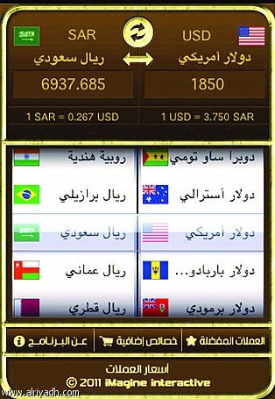
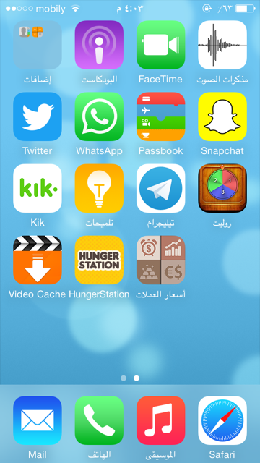
استخدام IPad :

Slide 10
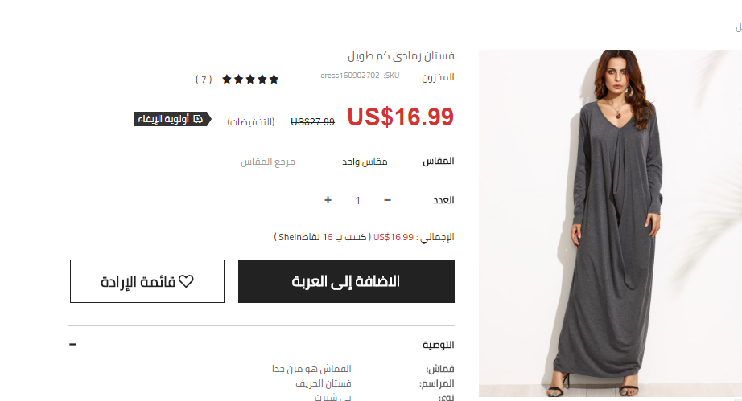
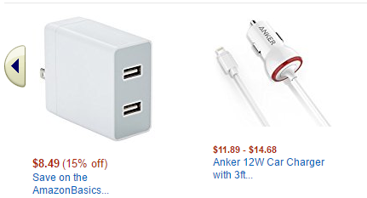
المثال : ص 152

Slide 11
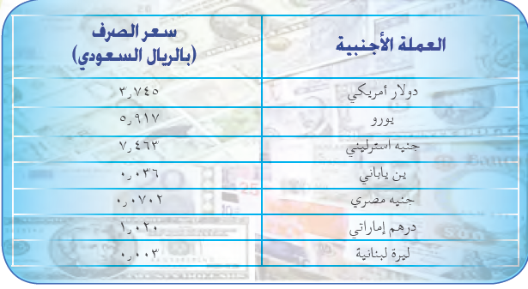
سعر صرف بعض العملات الاجنبية مقابل الريال السعودي

Slide 12
أنظمة الصرف الأجنبي في العالم :
استراتيجية القراءة و التلخيص وتوليد الأسئلة ص153
نظام تعويم العملة
نظام التعويم المدار
نظام سعر الصرف الثابت

Slide 13


عزيزتي ... كيف تكوني فطنـــة في الحفاظ على عملتك وهويتك ... و ذات ولاء لدينك ووطنك

Slide 14


التقويم :
استراتيجية أرسل سؤالاً

Slide 15

التقويم :
ورقة عمل 2
عرفي سعر الصرف ؟ ......................
عددي انظمة الصرف الاجنبي مع ذكر مثال للدولة التي تتبعها ؟
الواجب :
أسئلة الكتاب فقرة 1، 3 صـ155

